Slide 1


Angular2.0视频教程
第九节：前端自动化测试
by 大漠穷秋 2017-01

Slide 2
内容提要
单元测试
集成测试

Slide 3


单元测试
中文视频和详细的语法解释：http://www.imooc.com/video/2638
Karma+Jasmine可以用于任意前端框架

Slide 4

集成测试
http://www.protractortest.org/#/
中文视频和详细的语法解释：http://www.imooc.com/video/4361
Protractor是专门针对Angular设计的

Slide 5
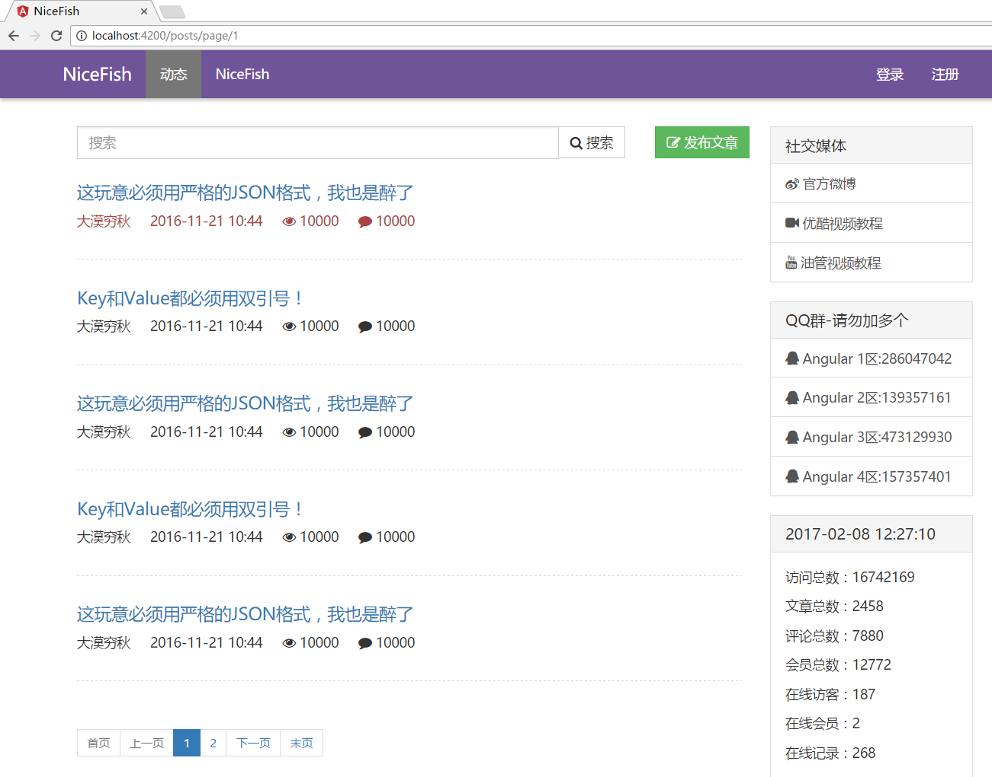
所有实例代码都在这里
http://git.oschina.net/mumu-osc/NiceFish

Slide 6

Angular中文社区

Slide 7
谢谢
https://my.oschina.net/mumu/blog
请订阅：我的优酷频道

